Slide 1

Interfaces
Orientação a Objetos – DCC025
Prof. Edmar Welington Oliveira
oliveira.edmar@ufjf.edu.br
Universidade Federal de Juiz de Fora – UFJF
Departamento de Ciência da Computação - DCC
2011.3

Slide 2
Interface – Declaração
Declaração de Interfaces
  Inicia-se com a palavra-chave “interface” e contém somente constantes e métodos do tipo “abstract”. Diferentemente das classes, TODOS os membros de interface devem ser public e as interfaces não podem especificar nenhum detalhe de implementação como declarações de métodos concretos
  TODOS os métodos declarados em uma interface são implicitamente métodos public abstract e todos os campos são public, static e final.

Slide 3
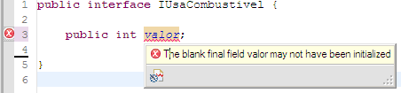

Interface – Declaração
OBS
  Interfaces não contém atributos, apenas assinaturas de métodos
  Contudo, constantes podem ser declaradas na interface

Slide 4
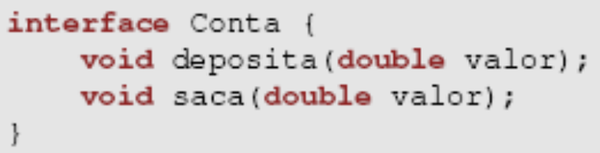
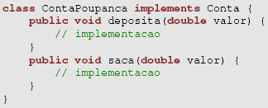

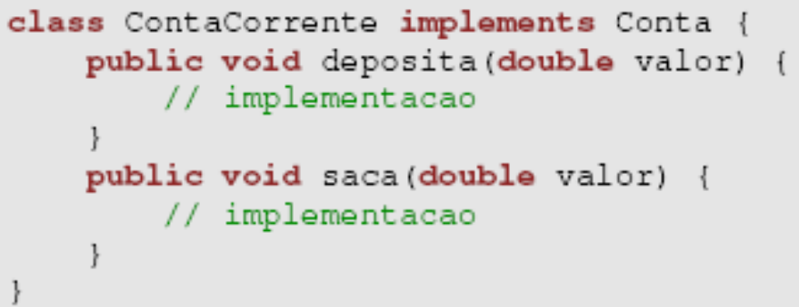
Interfaces

Slide 5
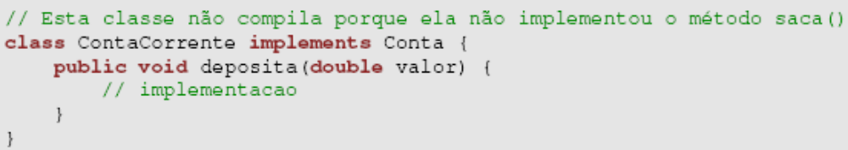
Interfaces
Todos os métodos da uma interface são “Abstract” e “Public”
As classes concretas que implementam a interface são obrigados a implementar todos os métodos declarados na interface.
Erro de compilação caso isso não seja feito

Slide 6
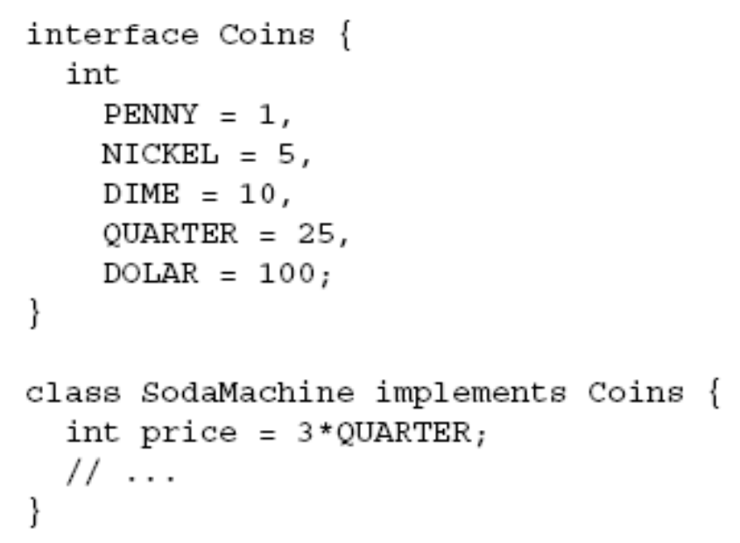
Interfaces
A interface Coins define um conjunto de constantes. As classes que implementam tal interface irão, obrigatoriamente, possuir as mesmas constantes.
Neste caso, não é preciso declarar novamente tais constantes na classe SodaMachine

Slide 7
Diferença Classes Abstratas e Interfaces
Algumas Diferenças
  A interface obrigatoriamente não tem um “corpo” associado. Para que uma classe seja abstrata basta que ela seja assim declarada, mas a classe pode incluir atributos de objetos e definição de métodos, públicos ou não. Na interface, apenas métodos públicos podem ser declarados — mas não definidos. Da mesma forma, não é possível definir atributos — apenas constantes públicas.
  Enquanto uma classe abstrata é “estendida” (palavra chave extends) por classes derivadas, uma interface Java é “implementada” (palavra chave implements) por outras classes.

Slide 8
Diferença Classes Abstratas e Interfaces
Diferença
  A diferença essencial entre classes abstratas e interfaces é que uma classe herdeira somente pode herdar de uma única classe (abstrata ou não), enquanto que qualquer classe pode implementar várias interfaces simultaneamente.
  Interfaces são um mecanismo simplificado de implementação de herança múltipla em Java, permitindo que mais de uma interface determine os métodos que as que uma classe herdeira deve implementar.
    OBS: lembre-se que Java não suporta herança múltipla. Logo, uma classe herdeira (uma subclasse) só pode herdar de uma única superclasse.
  Interface é dita ser uma classe abstrata “pura”
  Toda interface deve ser vista como uma classe abstrata (o contrário é falso)

Slide 9
Quando Usar Interfaces
Quando projetar com interfaces
  Quando se deseja apoiar polimorfismo sem se comprometer com uma particular hierarquia de classes. Se uma superclasse AC é usada sem uma interface, qualquer nova solução polimórfica precisa ser uma subclasse de AC (se não for, será cópia de código)
AC
BD
metodo1()
metodo1()
Implementação de outra classe com o mesmo método - cópia de código (erro)
BD
Implementação de herança
metodo1()

Slide 10
Quando Usar Interfaces
Regra Geral
  Se existe uma hierarquia de classes com uma superclasse abstrata C1, considere fazer uma interface I1 que corresponde à assinatura do método público de C1, e depois declare C1 para implementar a interface I1.
  Ponto de flexibilização para casos futuros
    Outras classes podem implementar a interface I1
    Se necessário, classes podem herdar de C1
C1 “implementa” o metodo1()
Interface I1
metodo1()
C1
Classe Abstrata
C1 implementa I1
metodo1()

Slide 11
Quando Usar Interfaces
Interface I1
C1
Posso ter uma classe que não nada a ver com C1 ( em termos de herança), mas que precisa implementar os mesmos métodos
metodo1()
Posso ter uma classe que precise herdar de C1
OBS: uma classe que herde de CI não precisa, obrigatoriamente, implementar o método1()
Isto porque essa suposta classe herdeira de C1 já está herdando o metodo1()

Slide 12

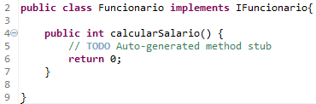

Quando Usar Interfaces

Slide 13
Interfaces - Vantagens
Algumas vantagens
  Padronização de assinatura de métodos
  Garantir que certas classes implementem certos métodos
  Possibilidade de implementar diversas interfaces
    OBS: Embora OO apresente o conceito de herança múltipla (possibilidade de uma classe herdar de duas ou mais classes), Java não oferece suporte ao mesmo. Contudo, uma forma de fazer uma classe “herdar” coisas de mais de uma classe é através do mecanismo de interfaces.

Slide 14
Interfaces
C1
C2
I1
I2
metodo1()
metodo2()
metodo1()
metodo2()
Métodos abstratos
C3
C3
metodo1()
metodo2()
Herança múltipla: a classe C3 herda das classes C1 e C2.
Por ser uma relação de interface, obrigatoriamente, C3 deve implementar os métodos 1 e 2

Slide 15
Interfaces e Herança
Tema de discussão
  Uso de interfaces ou uso de herança
  A grosso modo, priorizar a utilização de interfaces permite que alterações pontuais em determinados trechos do código fonte sejam feitas mais facilmente pois diminui as ocorrências de efeitos colaterais indesejados no resto da aplicação.
  Por outro lado, priorizar a utilização de herança pode diminuir a quantidade de código escrito no início do desenvolvimento de um projeto.

Slide 16
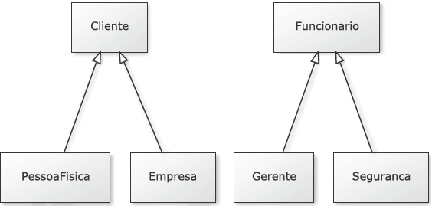
Interfaces e Herança
Vamos supor que gerentes e empresas podem acessar o sistema de um banco através de um usuário e de uma senha.
Proposta inicial: implementar um único método para fazer a autenticação (validação o usuário de senha)

Slide 17
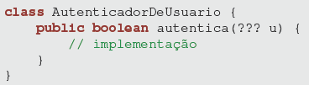
Interfaces e Herança
Pergunta: qual seria o tipo de parâmetro de método?
Um objeto do tipo Empresa?
Um objeto do tipo Gerente?
OBS: Não há como implementar polimorfismo utilizando um método geral.
Quais as consequências disso?

Slide 18
Interfaces e Herança
class AutenticadorDeUsuario {
public boolean autentica(Empresa u)
}
class AutenticadorDeUsuario {
public boolean autentica(Gerente u)
}

Slide 19
Interfaces e Herança
OBS: Não há polimorfismo entre objetos da classe Empresa e objetos da classe Gerente
Para obter polimorfismo entre os objetos dessas duas classes somente com herança, deveríamos colocá-las na mesma árvore de herança. Mas, isso não faz sentido pois uma empresa não é um funcionário e o gerente não é cliente.

Slide 20
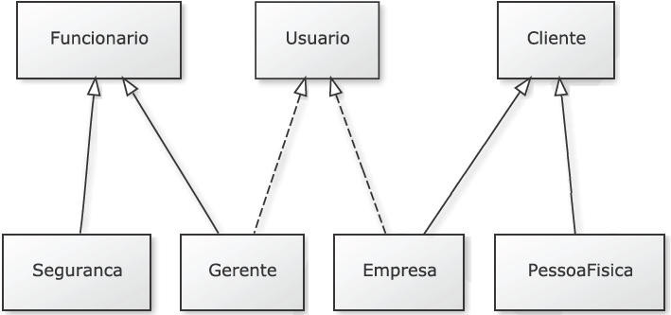
Interfaces e Herança
A solução é usar interfaces para obter polimorfismo entre objetos da classe Gerente e da classe Empresa

Slide 21
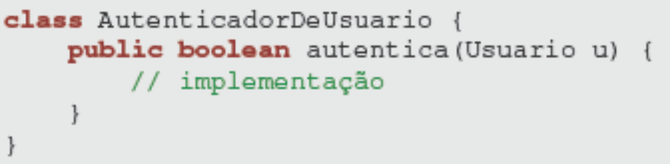
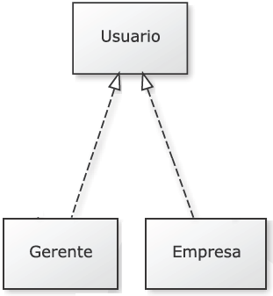
Interfaces e Herança
conseguimos definir o que o método AUTENTICA() deve receber um parâmetro para trabalhar tanto com gerentes quanto com empresas. Ele deve receber um parâmetro do tipo USUARIO.
Pergunta: a Interface Usuário poderia ser uma classe?

Slide 22
Interfaces
Suponhamos
  Classe A implementa interface B
  Neste caso, posso tratar objetos do tipo A como se fossem do tipo B
  No exemplo anterior
    Posso tratar objetos do tipo Gerente (ou Empresa) como se fosse Usuário
    Posso dizer que “um Gerente é um Usuário”
    Isso permite polimorfismo
    Podemos fazer Usuario u = new Gerente()

Slide 23
Interfaces e Herança

Slide 24
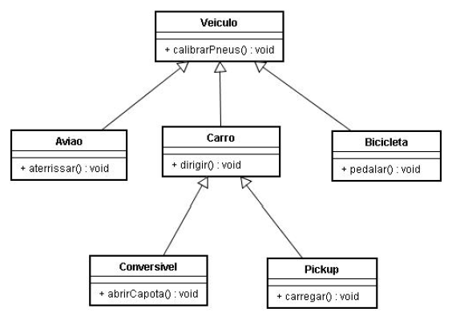
Aplicação de Interfaces

Slide 25
Aplicação de Interfaces
Considerações (diagrama anterior)
  Todos os meios de transporte listados na hierarquia possuem pneus. Por isso, o método calibrarPneus() foi declarado no topo da hierarquia, sendo, dessa forma, herdado pelas demais subclasses;
  Apenas os aviões aterrissam. Logo, o método aterrissar() foi declarado na subclasse Aviao.

Slide 26
Aplicação de Interfaces
Não é possível definir uma implementação para abastecimento nesta classe Veículo. Porque?

Slide 27
Aplicação de Interfaces
Mais considerações
  Quase todos os veículos da hierarquia anterior podem ser abastecidos com combustível. Entretanto, se fosse definida uma implementação para tal na classe Veiculo, ela seria herdada por Bicicleta, que não pode ser abastecida;

Slide 28
Aplicação de Interfaces
Suponha que seja necessário implementar um método para abastecer. O que poderia ser feito? Há algum problema envolvido?

Slide 29
Aplicação de Interfaces
Considerações
  Definir métodos distintos para abastecimento nas classes Aviao e Carro introduziria uma “redundância” indesejável.
  Logo, como resolver este dilema
    Não podemos declarar um método para abastecimento em Veículo, pois nem todas as subclasses podem ser abastecidas. Também não podemos declarar um método para cada classe que necessite de abastecimento, pois isso gera redundância de código.

Slide 30
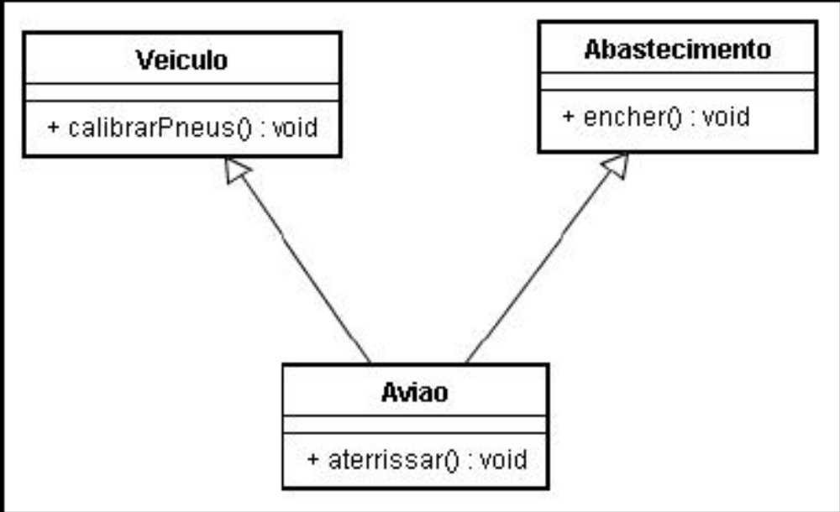
Aplicação de Interfaces
Uma solução seria criar uma classe Abastecimento, com um método para abastecer. Assim, toda classe que necessite de abastecimento, iria herdar da classe Abastecimento
Porque isso é problemático em Java?

Slide 31
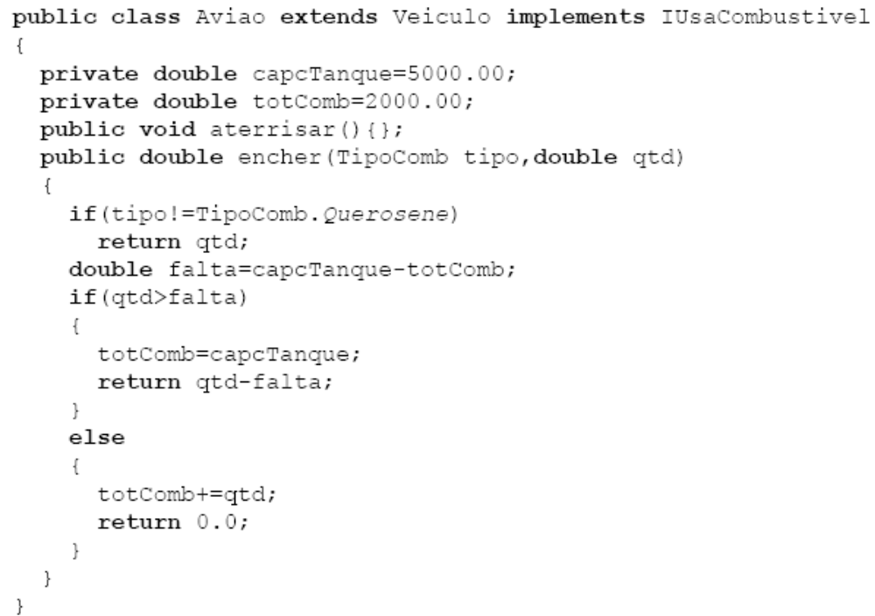
Aplicação de Interfaces

Slide 32
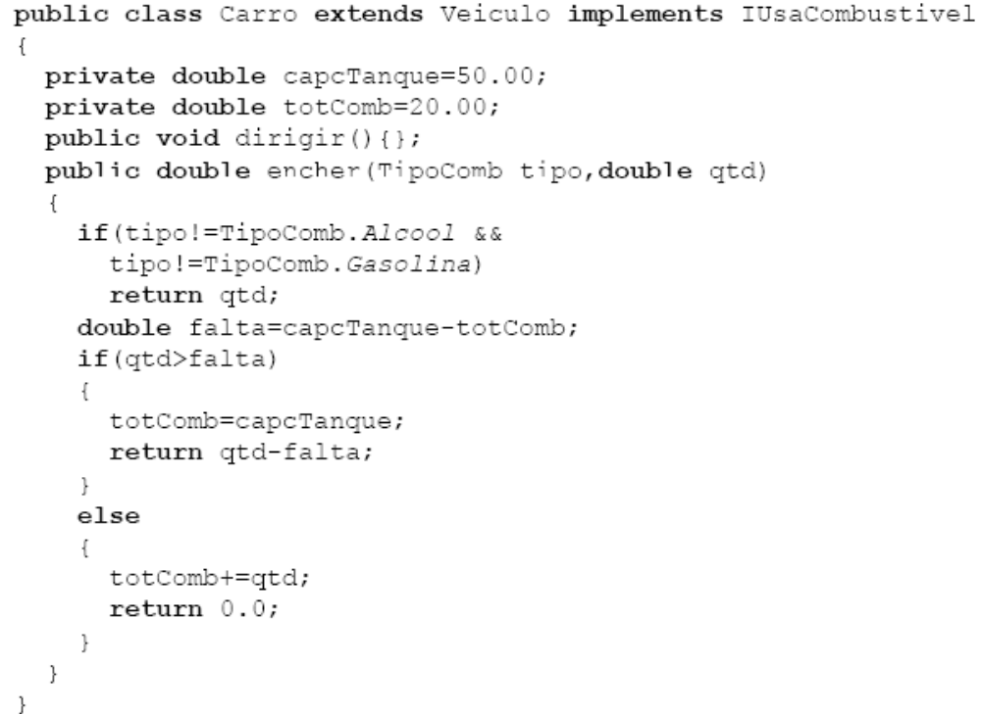
Aplicação de Interfaces

Slide 33
Interfaces
Orientação a Objetos – DCC025
Prof. Edmar Welington Oliveira
oliveira.edmar@ufjf.edu.br
Universidade Federal de Juiz de Fora – UFJF
Departamento de Ciência da Computação - DCC
2011.3

